Slide 1

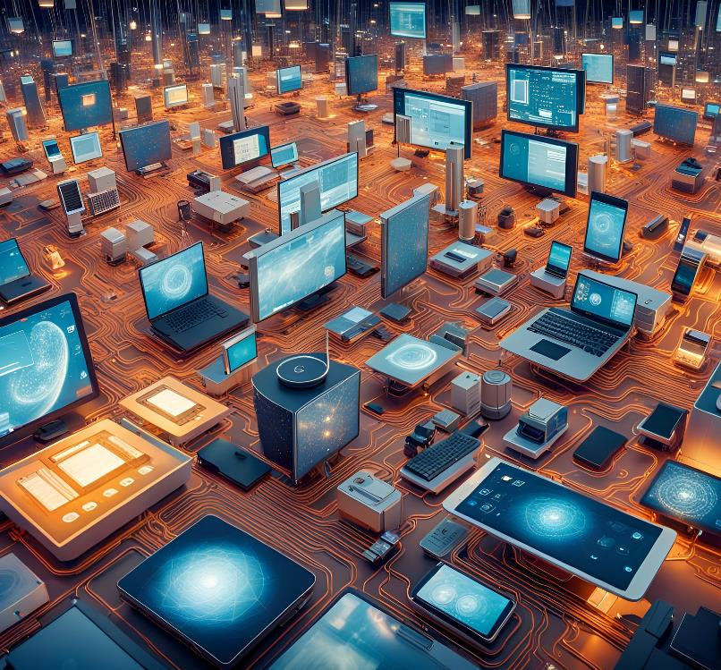

الوحدة الأولى
أساسيات
علم الحاسب
من مقرر تقنية رقمية 1-1
الفصل الدراسي الأول 1448 هـ

Slide 2
بيانات الدرس
صفحات الكتاب
عدد الحصص
عنوان الدرس
رقم الدرس
الحصة الأولى
من صفحة: 13
إلى صفحة: 14
ثلاث حصص
الدرس الأول
تمثيل البيانات
-
-
-
-

Slide 3
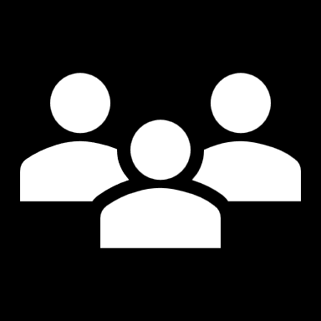
من خلال عنوان الدرس
تمثيل البيانات
نقوم بتعبئة الخانتين على اليمين
كيف أتعلم المزيد ؟
ماذا تعلمت ؟
ماذا أريد أن أعرف ؟
ماذا أعرف ؟

Slide 4
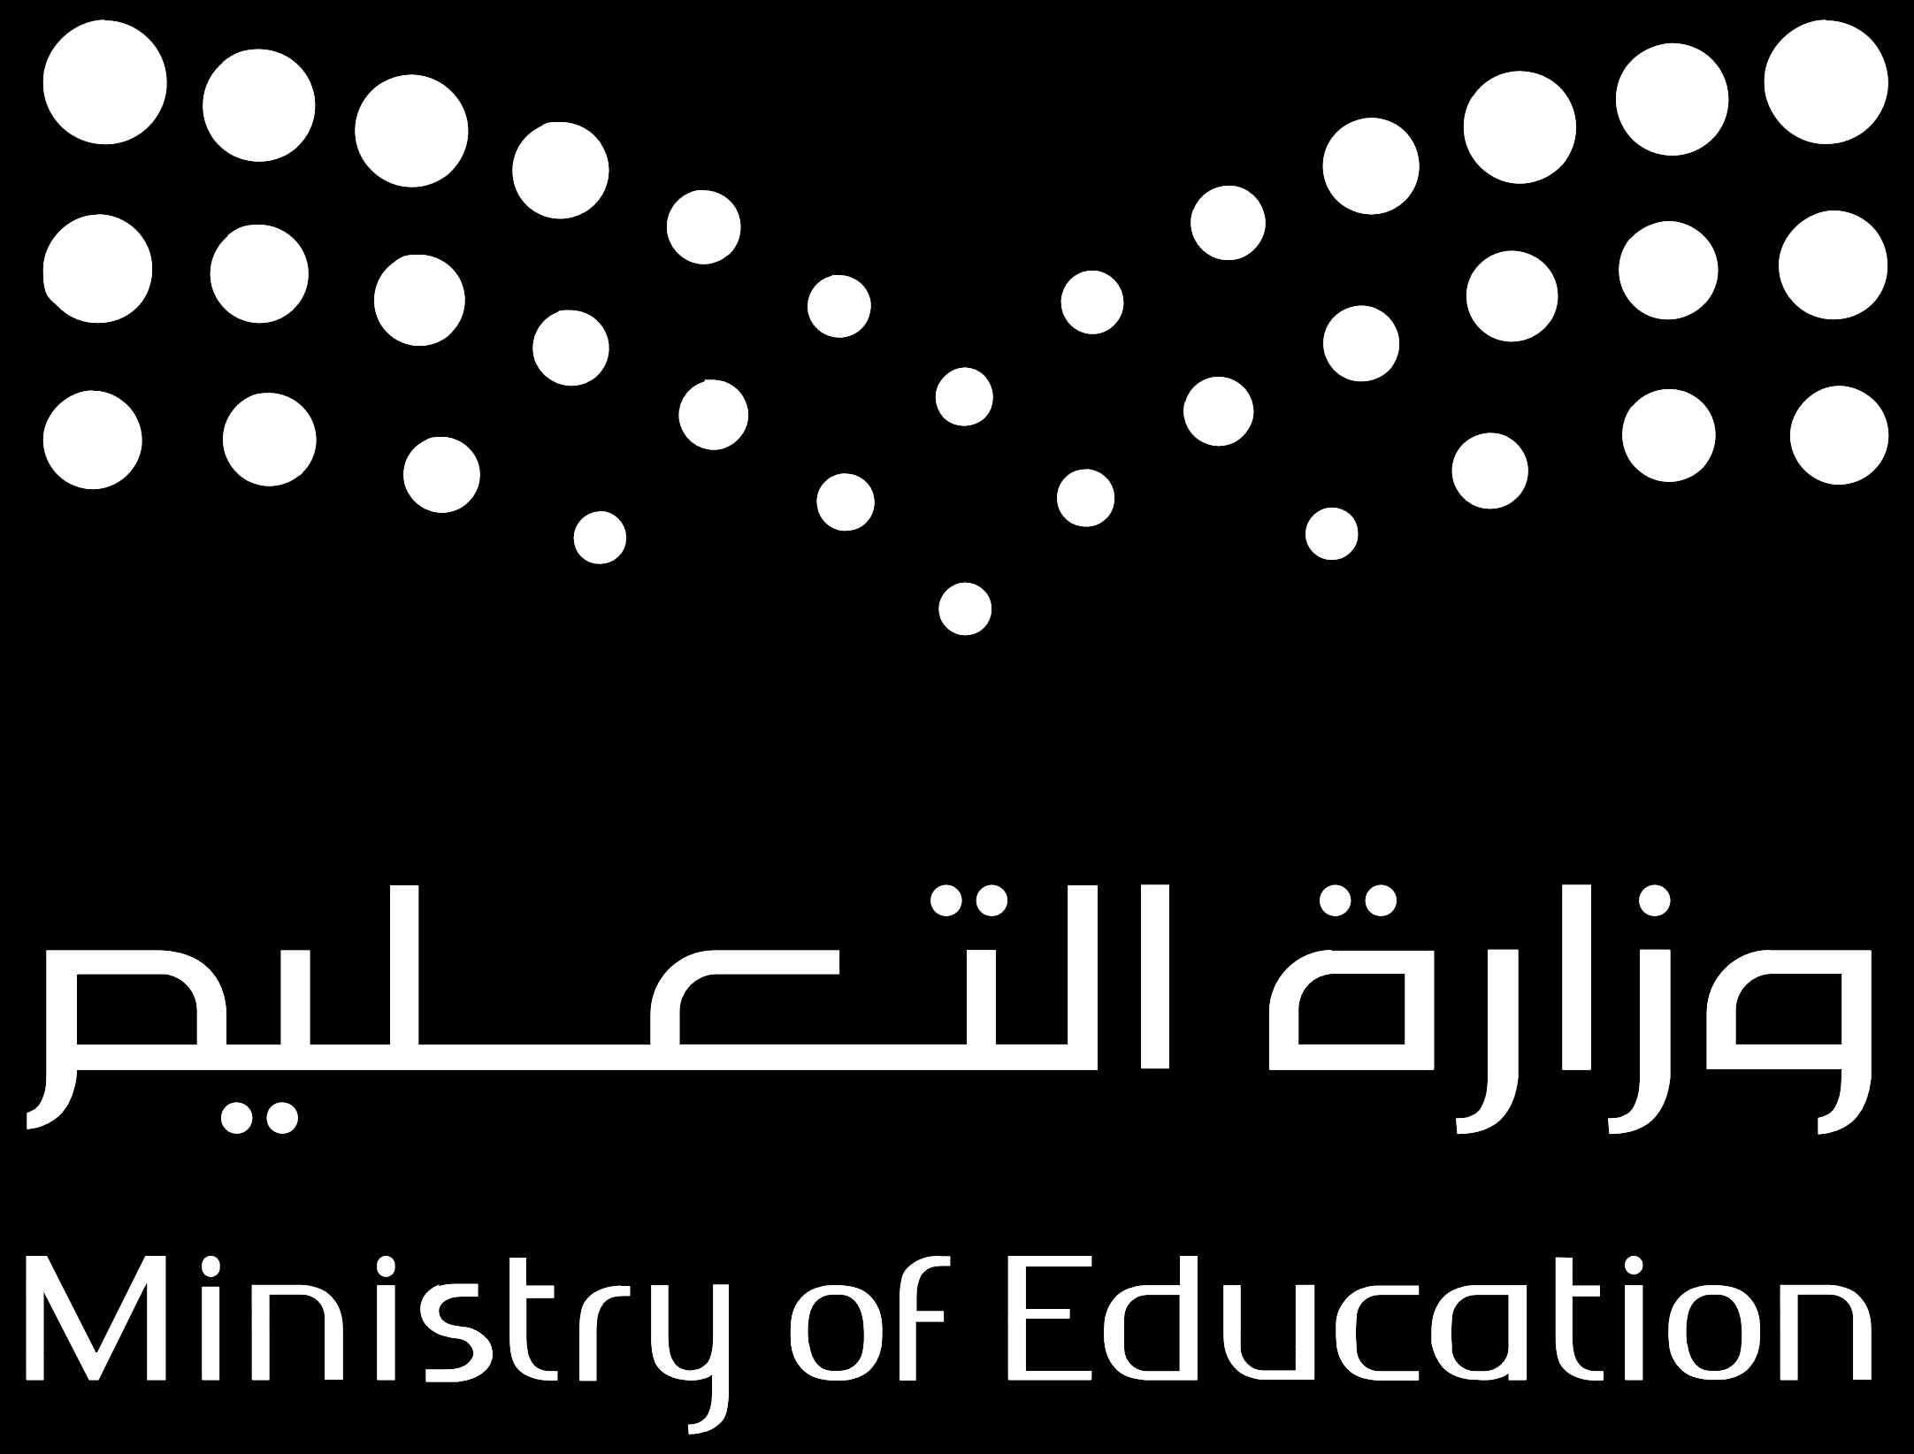

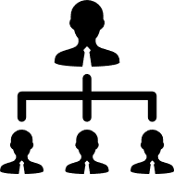




الإستراتيجيات
المناقشة والحوار
التعلم التعاوني
الفصل المقلوب
الجدول الذاتي KWLH
الدقيقة الواحدة

Slide 5


‘‘
تمهيد الدرس
الوحدة الأولى/ الدرس الأول
تمثيل البيانات
كيف يعمل الهاتف الذكي؟
هـل سـبق لكـم أن رأيتـم جهـازًا رقميًا مـن الداخـل؟ هـل لاحظتـم أي أجـزاء تعرفونهـا؟ إذا كان الجـواب نعـم، هل يمكنكم وصف هذا الجهاز من الداخل؟
مـن المؤكـد أنكـم سـمعتم وقرأتـم كلمـة "رقمـي" عـدة مـرات عنـد الإشارة إلـى التقنيـة. اسـتخدم عبـارات مثل: ما الذي تعنيه كلمة "رقمي" في رأيكم؟ هل هذه الكلمة مرتبطة بأرقام العدد؟
لماذا يُؤكّد على أن أي جهاز رقمي ال يفهم سوى الأرقام الثنائية المكونة من 0 و1؟
كيف يستشعر الحاسب وجود حرف مثل A أو صورة معينة؟
كيف تُخزن العناصر السابقة في الحاسب؟
5

Slide 6


قصة
علي والشفرة التي شوّهت الشاشات
قبل إطلاق المركز التقني الجديد، ظهرت على شاشاته رسائل مشوشة وألوان غير صحيحة.
استدعى علي المساعد الرقمي «نبراس»، فطلب منه تتبع لغة الجهاز من أساسها.
حوّل علي الأعداد بين النظامين العشري والثنائي، ثم قارنها بالنظام الستة عشري لتقصير السلاسل الطويلة.
راجع ترميز ASCII للنصوص وقيم RGB للصور، فاكتشف أن بوابة منطقية معطلة كانت تعكس الإشارات.
استخدم جداول الحقيقة لاختبار بوابات AND وOR وNOT وXOR، ثم أعاد ضبط الدارة.
عادت الرسائل والألوان صحيحة، لكن التعليمات توقفت فجأة داخل المعالج قبل تنفيذها.

Slide 7
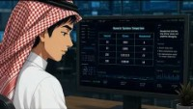

قصة
علي والشفرة التي شوّهت الشاشات

Slide 8

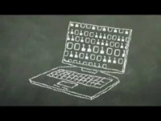
النشاط
الإثرائي

Slide 9

مفردات الدرس
النظام الثنائي
النظام العشري
النظام الستة عشري
حاسبة ويندوز

Slide 10
ماذا سنتعلم ؟
المقصود بالنظام الستة عشري.
النظام الثنائي.
إتقان التحويل بين الأنظمة.
المقصود بالنظام العشري.

Slide 11
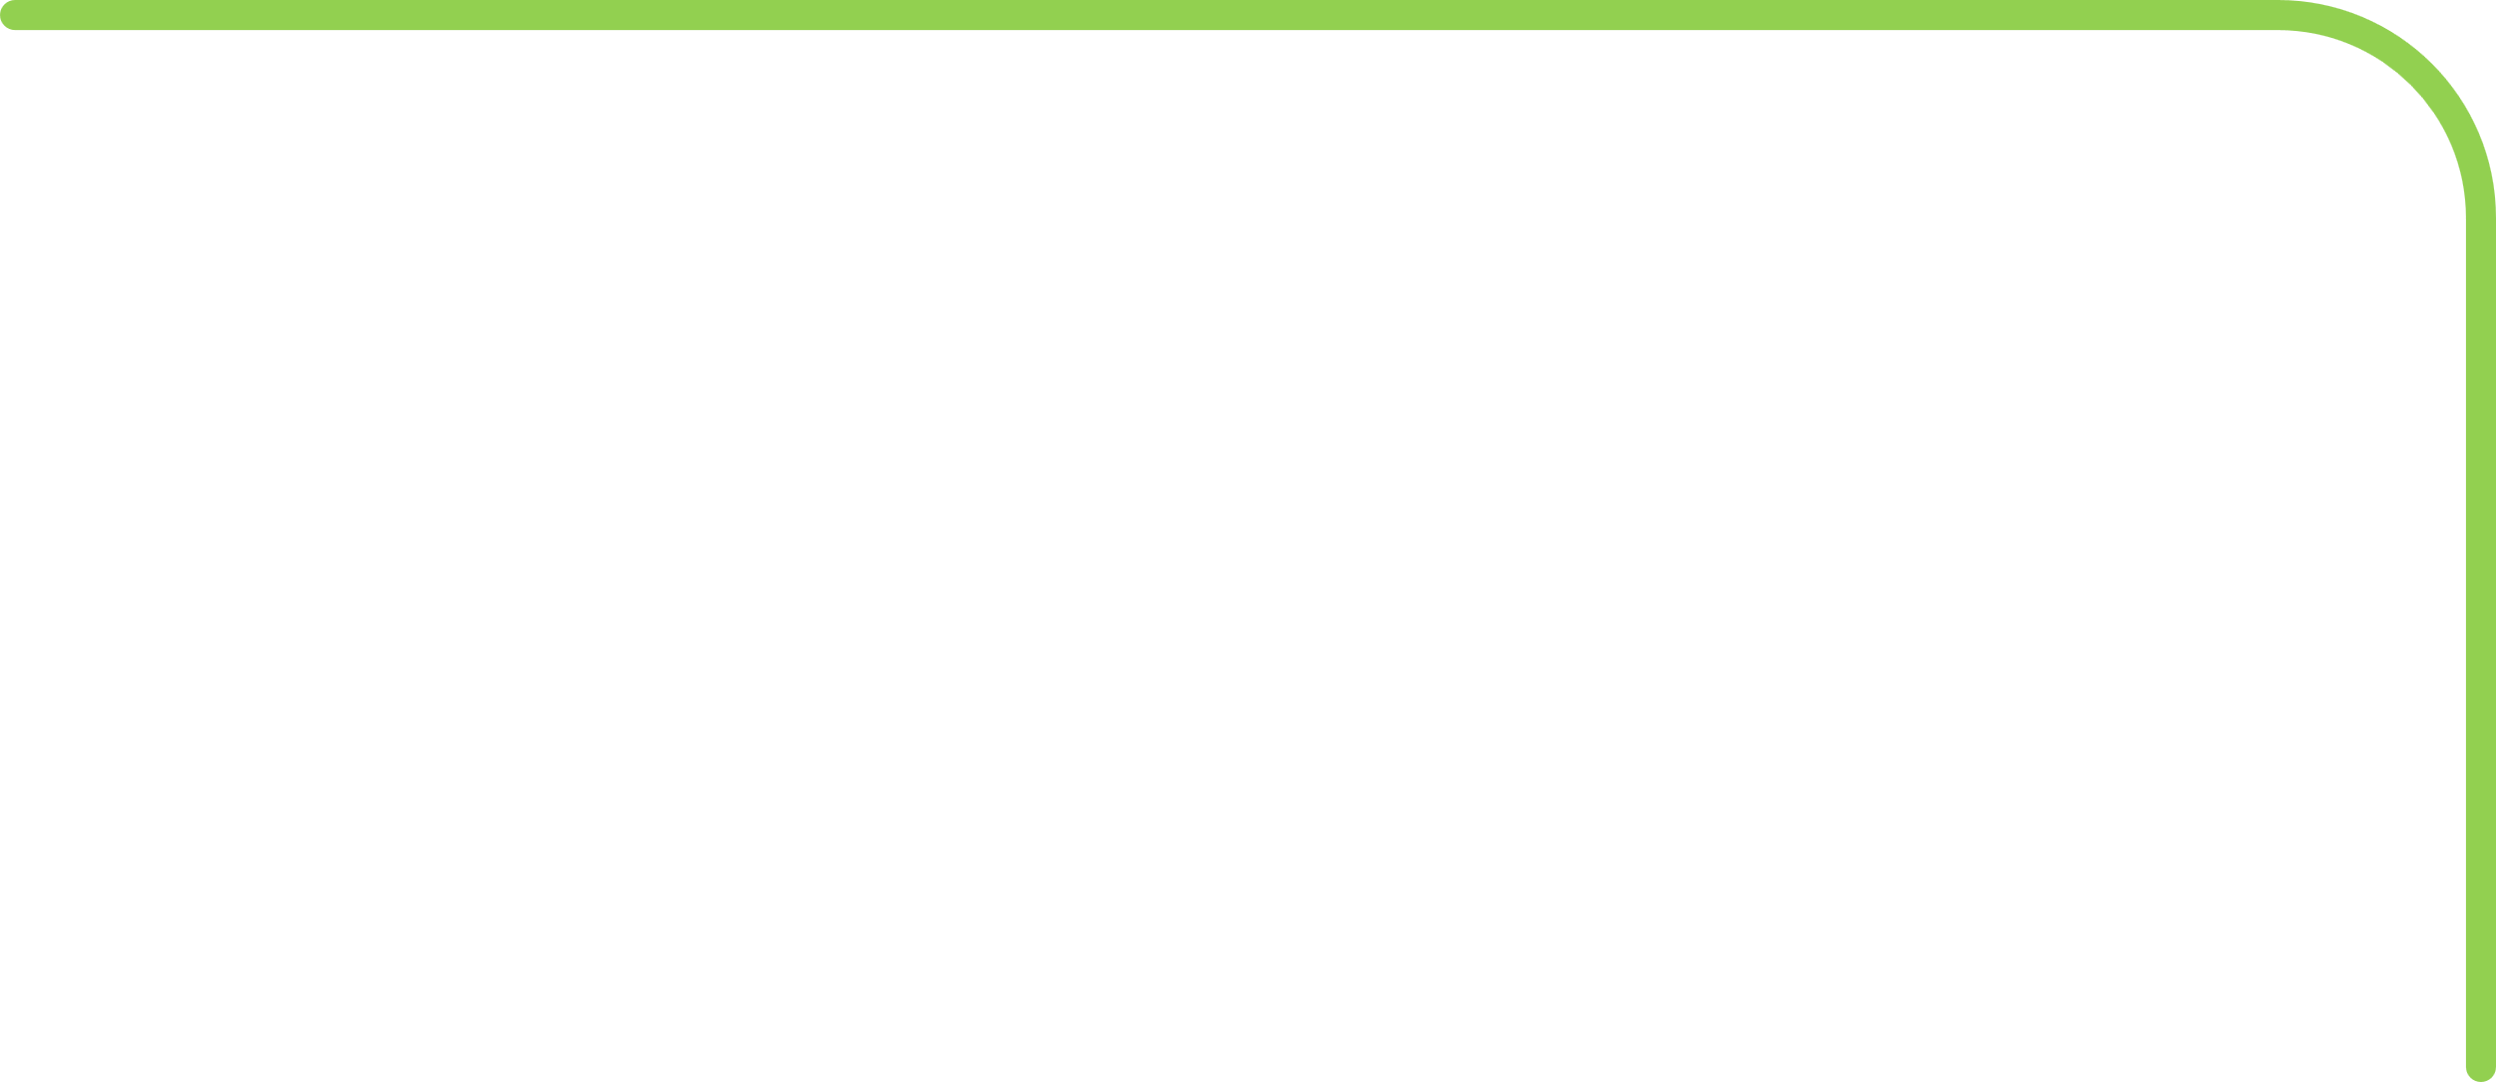
الربط بالوطن
“
"النظام الثنائي للحاسب يقوم بتحويل جميع المعلومات إلى لغة الأصفار والآحاد، مما يمكّن الحواسيب من معالجة البيانات بدقة وكفاءة. على سبيل المثال، في المملكة العربية السعودية، يُستخدم النظام الثنائي للحاسب لتخزين وتحليل بيانات الزيارات لمواقع الحج والعمرة، مما يساعد في تنظيم وإدارة التدفقات الكبيرة للحجاج وتقديم خدمات أفضل لهم."
“

Slide 12
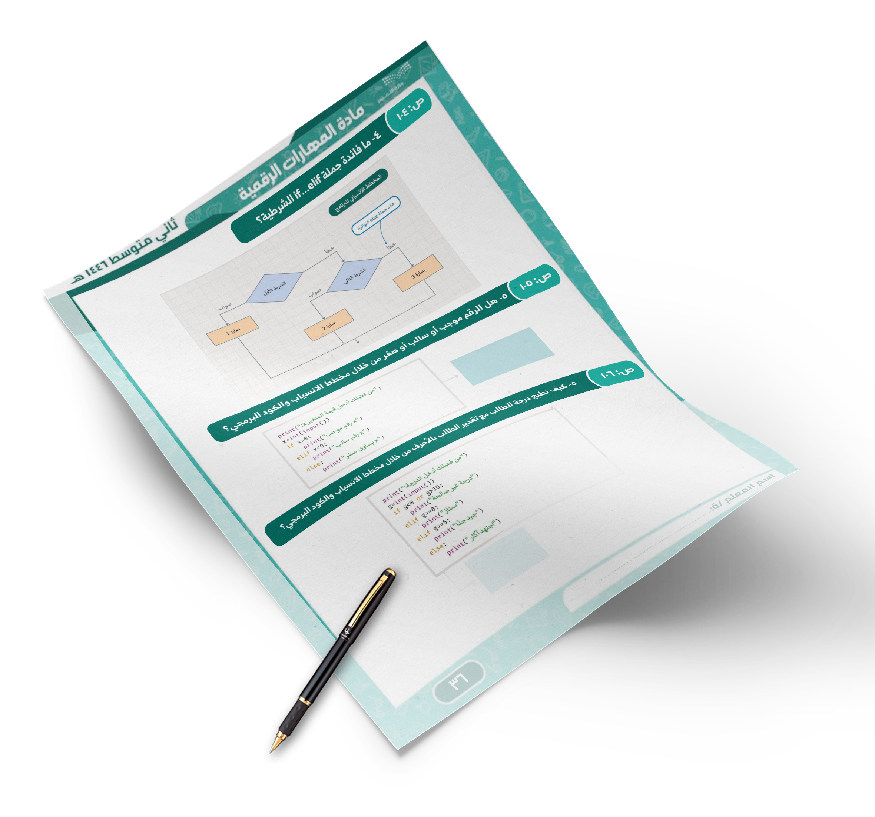

ورقة العمل

Slide 13


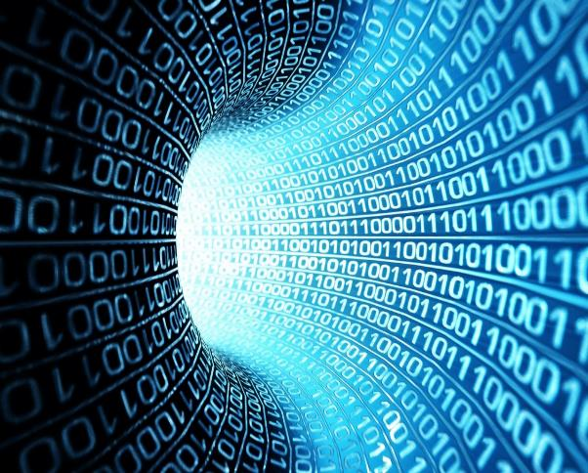
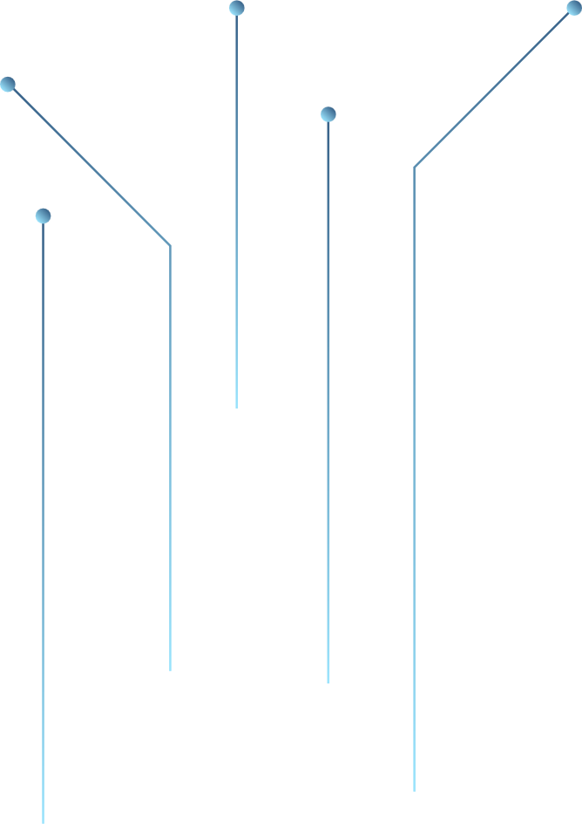
عرض محتوى الكتاب
النظام الثنائي:
تعمل أجهزة الحاسب بالطاقة الكهربائية، ولهذا فإن مكوناتها الداخلية يمكنها تمييز حالتين فقط وهما حالة وجود جهد منخفض أو حالة وجود جهد مرتفع يمكنك أن تُطلق على أجهزة الحاسب اسم الآلات ، حيث إن "اللغة" التي تستخدمها هذه الحاسبات داخلها لتعمل بصورة صحيحة مبنية على نظام العد الثنائي الذي يستخدم رقمين فقط في كتابة الأعداد (0) ويشير إلى حالة الجهد المنخفض، (1) ويشير إلى حالة الجهد المرتفع.
13
صفحة الكتاب :

Slide 14
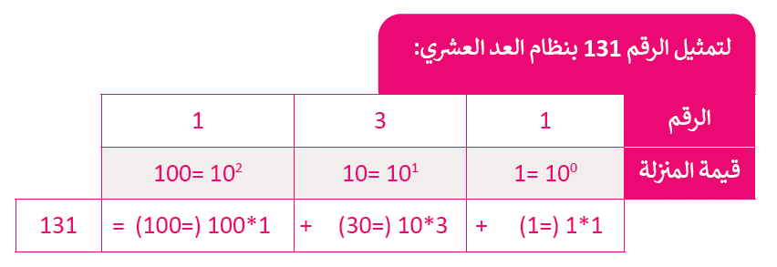
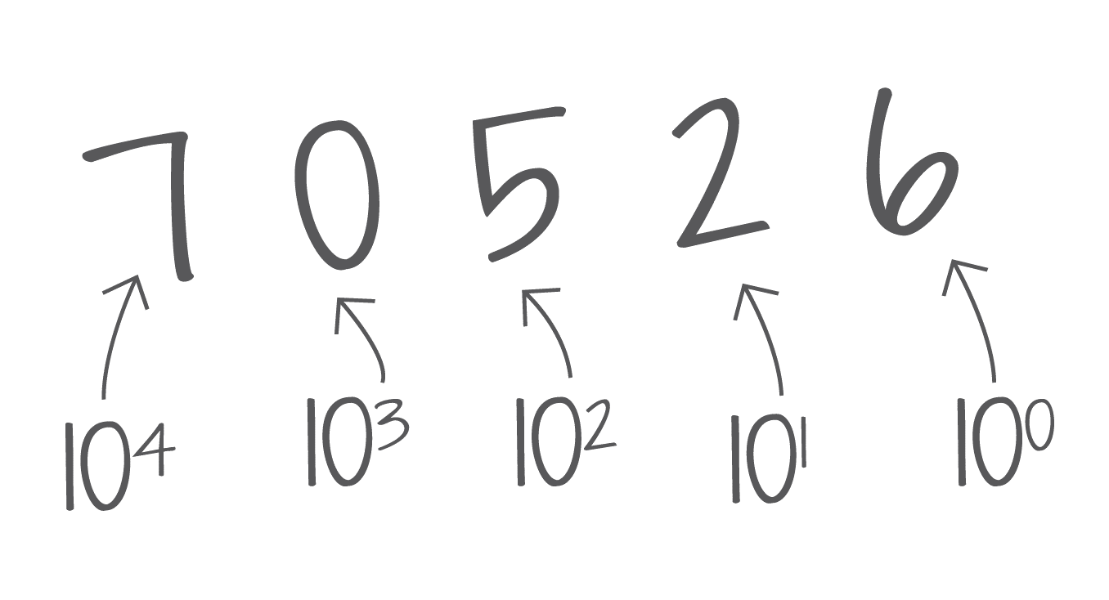
عرض محتوى الكتاب
النظام العشري:
- يمكنك إنشاء جميع الأعداد باستخدام سلسلة أعداد مكونة من 0 و 1. كما تعلم في النظام العشري فإن كل منزلة في الرقم تأخذ قيمة تتراوح بين الرقمين 0 و 9 ، وعند تجميعها معًا لتشكيل رقم ، فإن كل منزلة تزداد على سابقتها بالزيادة في الأس والأساس ثابت عشرة.
13
صفحة الكتاب :

Slide 15
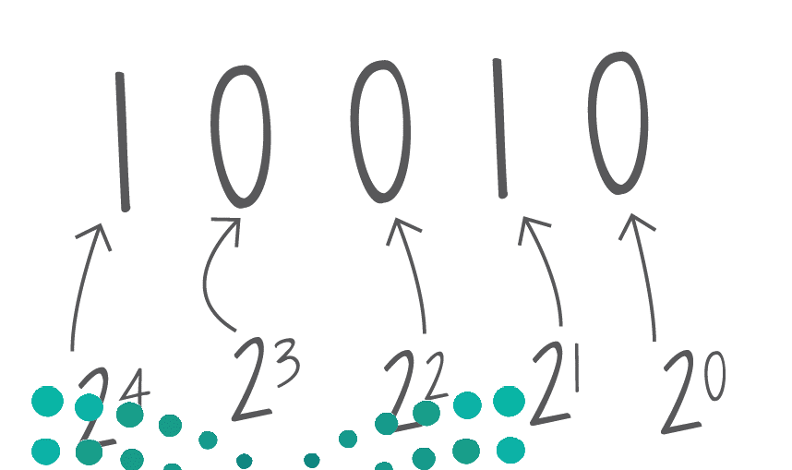
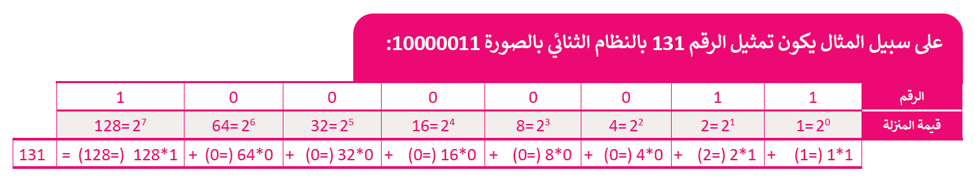
عرض محتوى الكتاب
النظام العشري:
يجري استخدام المبدأ نفسه في النظام الثنائي، ولكن وجه الاختلاف هنا أن كل رقم يمكن أن يحتمل إحدى القيمتين 0 ، 1 بالزيادة في الأس والأساس ثابت 2 (1، 2، 3، 8... إلخ).
لاحظ أن قيمة المنزلة للرقم الموجود في أقصى اليمين في أي من النظامين هي 1 وأن أي رقم (باستثناء الصفر) لقوة صفر يساوي واحدًا، ولذلك تكون 100 = 2 = 1. هكذا يمكنك قراءة وفهم أي رقم بالنظام الثنائي
13
صفحة الكتاب :

Slide 16
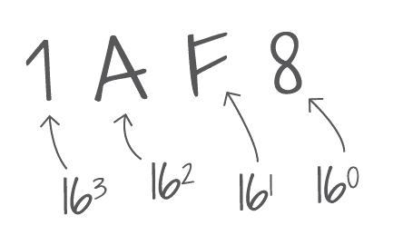
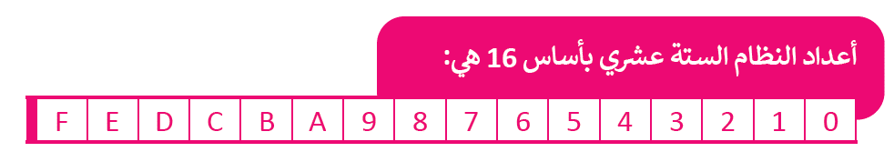
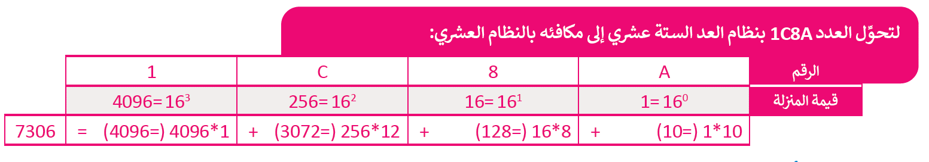
عرض محتوى الكتاب
النظام الستة عشري:
تقدمت صناعة الحاسبات لتُصبح أقوى وأكثر قدرة على التعامل مع البيانات، وقد كان هذا التطور سببًا لظهور نظام العد الستة عشري. وقد وُظّف هذا النظام من أجل تصغير سلاسل الأعداد الثنائية المستخدمة. أساس نظام العد الستة عشري هو الرقم 16 ، وهذا يعني أن كل خانة تأخذ 16 احتمالًا لقيم مختلفة في هذه الحالة تحتاج إلى استخدام الرموز بدلًا من الأعداد 10، 11، 12، 13، 14، 15 . لذلك يُستخدم الحرف A لتمثيل العدد 10 ، والحرف B لتمثيل العدد 11 و C لتمثيل العدد 12 ... إلخ.
في النظام الستة عشري بالزيادة في الأس والأساس ثابت 16 مثل (،1 ، 16 ، 256 ، 4096، إلخ).
14
صفحة الكتاب :

Slide 17
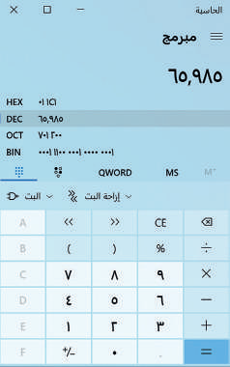
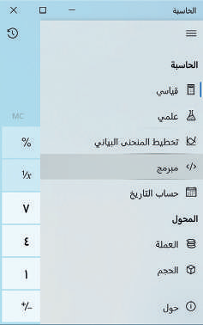
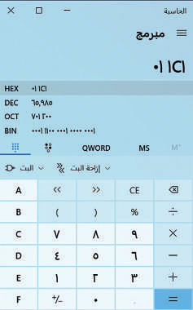
عرض محتوى الكتاب
التحويل بين الأنظمة:
4
1
لتحويل عدد عشري إلى عدد ستة عشري:
5
3
2
01 افتح تطبيق الحاسبة. اضغط على الخيارات.
02 اختر وضع مبرمج.
03 اضغط على نظام الأعداد مثلا عشري.
04 اكتب الرقم وفقا لنظام الأعداد المحدد.
05 اختر نظام أعداد آخر ترغب بتحويل الرقم إليه.
14
صفحة الكتاب :

Slide 18



مهارة التفكير
60
50
40
30
20
10
0
كيف نميز بين أنظمة العد؟

Slide 19
النشاط
الصفي
اختر الإجابة الصحيحة
1- تعمل أجهزة الحاسب بالطاقة الكهربائية، لهذا فإن مكوناتها الداخلية يمكنها تمييز حالتين فقط، إحداهما هي:
حالة وجود جهد منخفض
أ
حالة وجود تيار منخفض
ب
حالة وجود مقاومة منخفضة
ج

Slide 20
النشاط
الصفي
اختر الإجابة الصحيحة
2- نظام يستخدم رقمين فقط لكتابة الأعداد ("0" ويشير لحالة الجهد المنخفض، "1" ويشير لحالة الجهد المرتفع)، هو:
نظام العد العشري
أ
نظام العد الثنائي
ب
نظام العد الستة عشري
ج

Slide 21
النشاط
الصفي
اختر الإجابة الصحيحة
3- أصغر خانة لتمثيل البيانات في أجهزة الحاسب، تسمى:
ميجا
أ
بكسل
ب
بت
ج

Slide 22
النشاط
الصفي
اختر الإجابة الصحيحة
4- نظام تم توظيفه من أجل تصغير سلاسل الأعداد الثنائية المستخدمة، هو:
نظام الألوان الثلاثة
أ
النظام الستة عشري
ب
النظام الثنائي
ج

Slide 23
ماذا تعلمنا خلال الدرس ؟
ما المقصود بالنظام الثنائي؟
1
ماذا نعني بالنظام العشري؟ وكيف يمثل؟
2
ماذا نعني بالنظام الستة عشري؟ وكيف يمثل؟
3
كيف نحول عدد عشري إلى عدد ستة عشري باستخدام الحاسبة؟
4

Slide 24
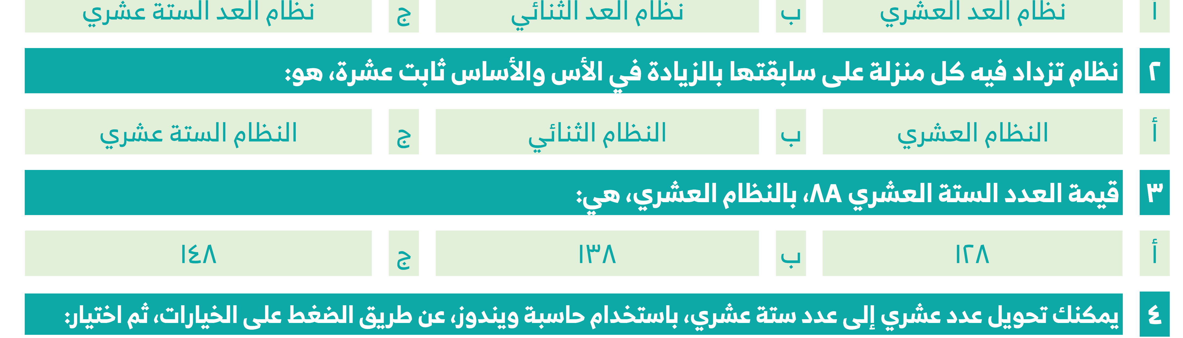
الواجب المنزلي
للمجموعة

Slide 25
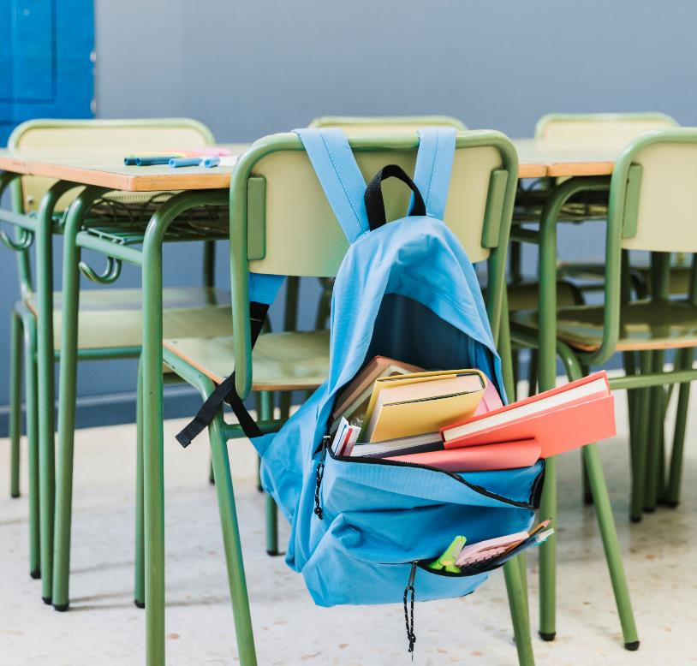
ختام الحصة الأولى

Slide 26
بيانات الدرس
صفحات الكتاب
عدد الحصص
عنوان الدرس
رقم الدرس
الحصة الثانية
من صفحة: 15
إلى صفحة: 16
ثلاث حصص
الدرس الأول
تمثيل البيانات

Slide 27
الواجب المنزلي
للمجموعة
اختر الإجابة الصحيحة
1- اللغة التي تستخدمها أجهزة الحاسب داخلها لتعمل بصورة صحيحة، مبنية على:
نظام العد العشري
أ
نظام العد الثنائي
ب
نظام العد الستة عشري
ج

Slide 28
الواجب المنزلي
للمجموعة
اختر الإجابة الصحيحة
2- نظام تزداد فيه كل منزلة على سابقتها بالزيادة في الأس والأساس ثابت عشرة، هو:
النظام العشري
أ
النظام الثنائي
ب
النظام الستة عشري
ج

Slide 29
الواجب المنزلي
للمجموعة
اختر الإجابة الصحيحة
3- قيمة العدد الستة العشري 8A، بالنظام العشري، هي:
128
أ
138
ب
148
ج

Slide 30
الواجب المنزلي
للمجموعة
اختر الإجابة الصحيحة
4- يمكنك تحويل عدد عشري إلى عدد ستة عشري، باستخدام حاسبة ويندوز، عن طريق الضغط على الخيارات، ثم اختيار:
وضع قياسي
أ
وضع علمي
ب
وضع مبرمج
ج

Slide 31
الإستراتيجيات
المناقشة والحوار
التعلم التعاوني
الفصل المقلوب
الجدول الذاتي KWLH
الدقيقة الواحدة

Slide 32

النشاط
الإثرائي

Slide 33
مفردات الدرس
تمثيل البينات
نظام آسكي
أنظمة الترميز
تمثيل الصور

Slide 34

ماذا سنتعلم ؟
نظام آسكي (ASCII).
آلية تمثيل الصور.
آلية تمثيل البيانات.

Slide 35
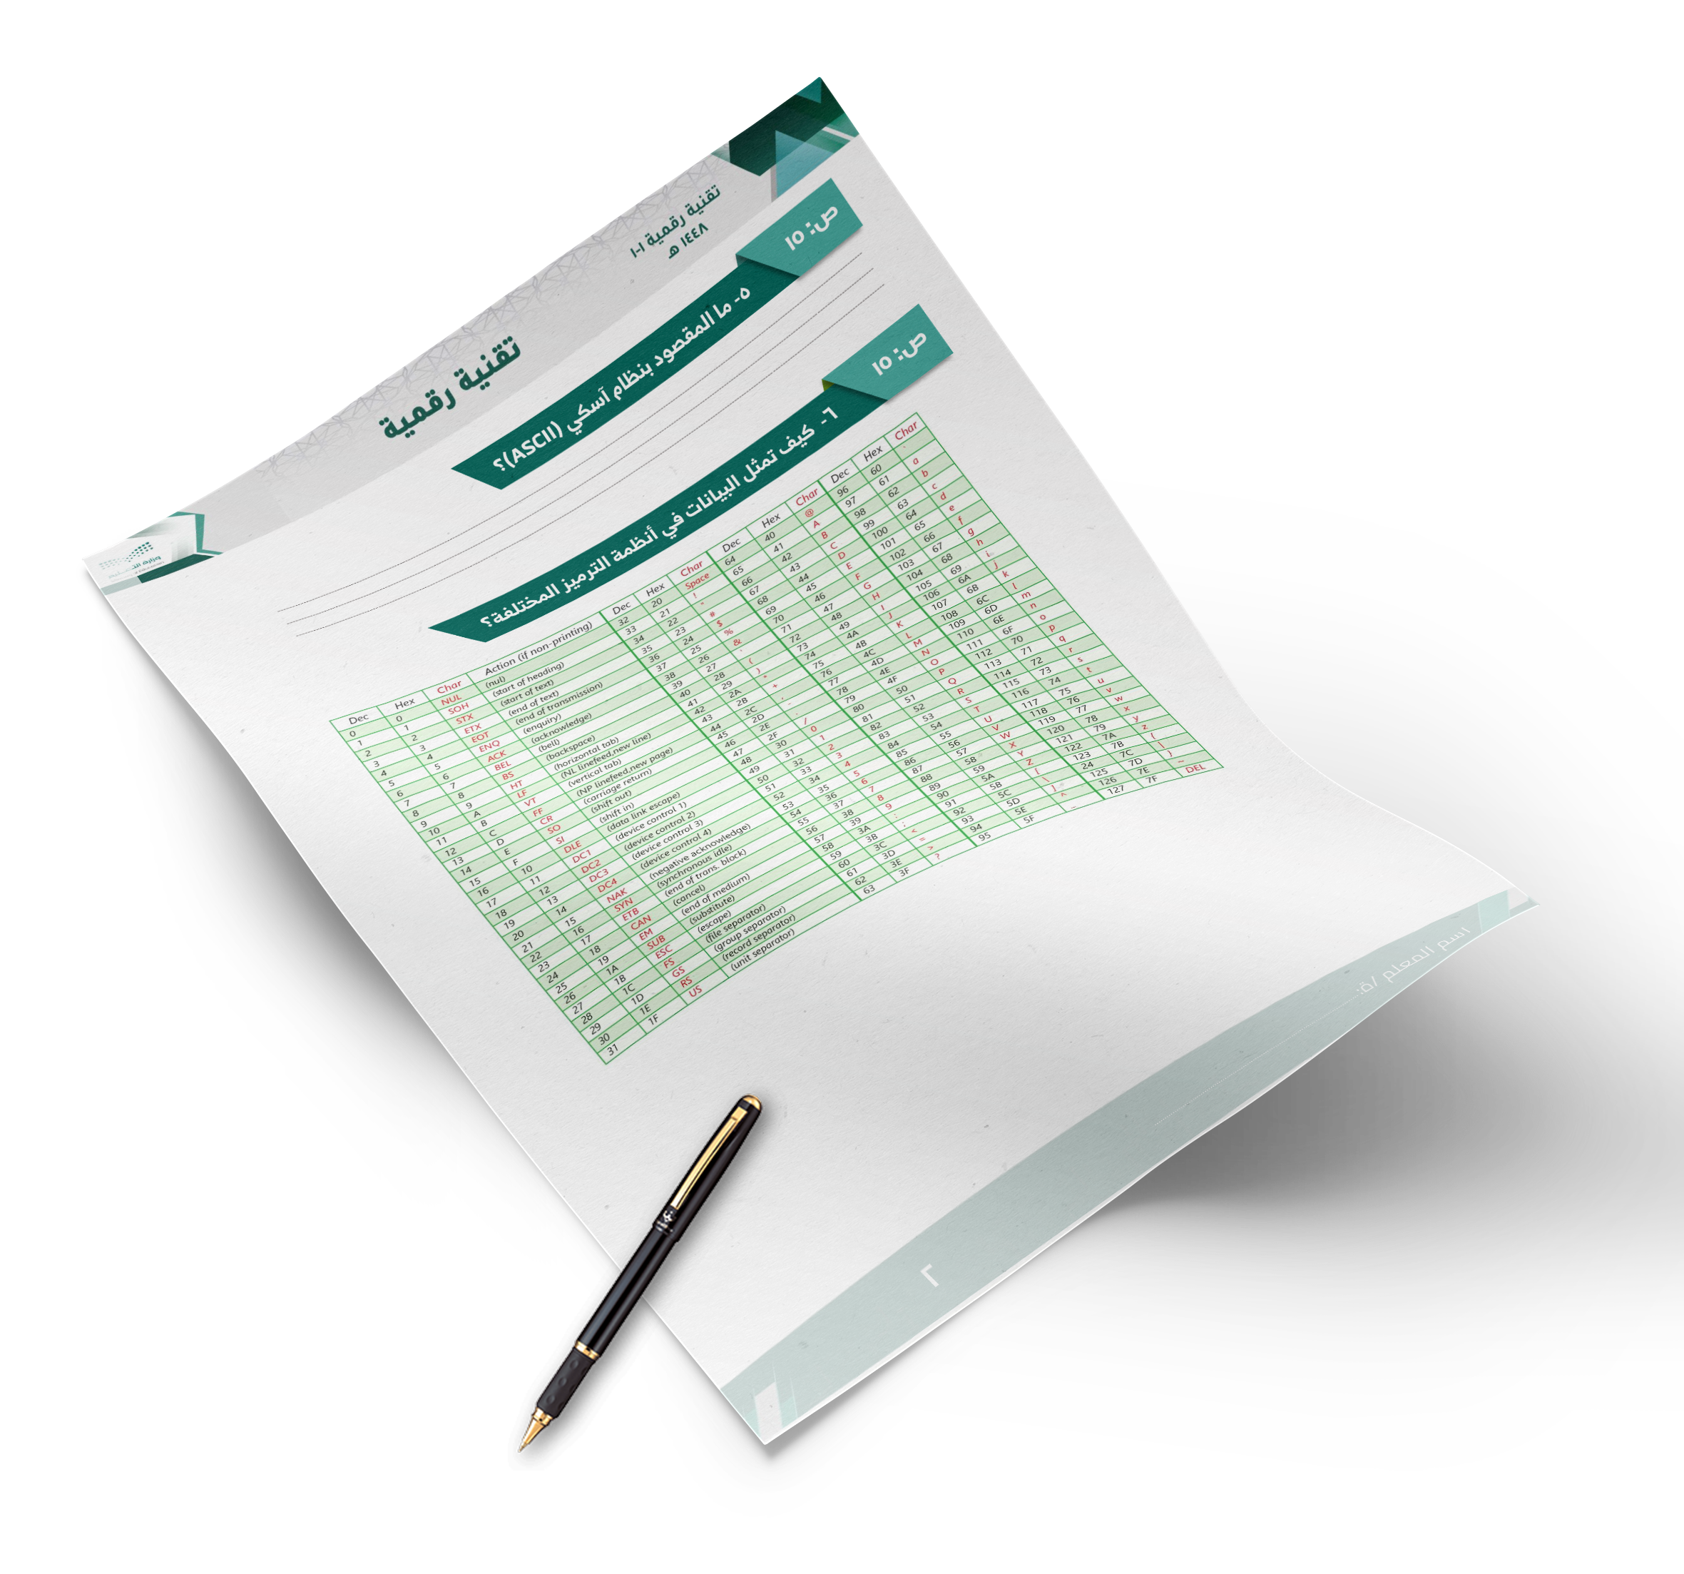
ورقة العمل

Slide 36
عرض محتوى الكتاب
تمثيل البيانات:
لتمثيل النص في الحاسب نستخدم ما يسمى نظام الترميز الذي يتضمن قائمة من الأحرف يجري تحويلها إلى النظام الثنائي. أحد أشهر أنظمة الترميز هو نظام أسكي(ASCII) الموضح بالأسفل. كلمة ASCII هي اختصار لنظام ترميز وتبادل المعلومات الأمريكي النموذجي
15
صفحة الكتاب :

Slide 37
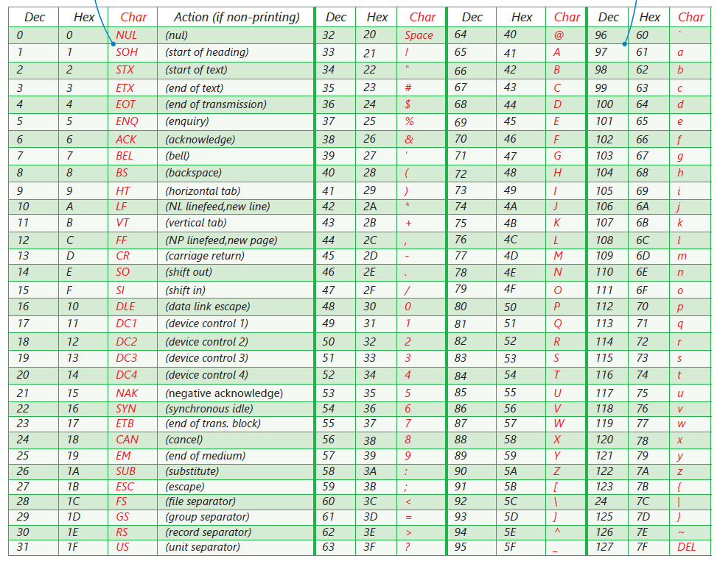
عرض محتوى الكتاب
2
1
البيانات في أنظمة الترميز المختلفة:
01 الجدول يوضح الرموز في ASCII وما يماثلها من أعداد عشرية وستة عشرية ولكنها فعليًا تحول إلى النظام الثنائي لتحفظ على الحاسب.
02 أول 32 رمزًا في نظام ترميز ASCIIتم حجزها لأغراض خاصة مثل تمثيل مفتاحي Enterو Tab داخل الملفات النصية.
15
صفحة الكتاب :

Slide 38

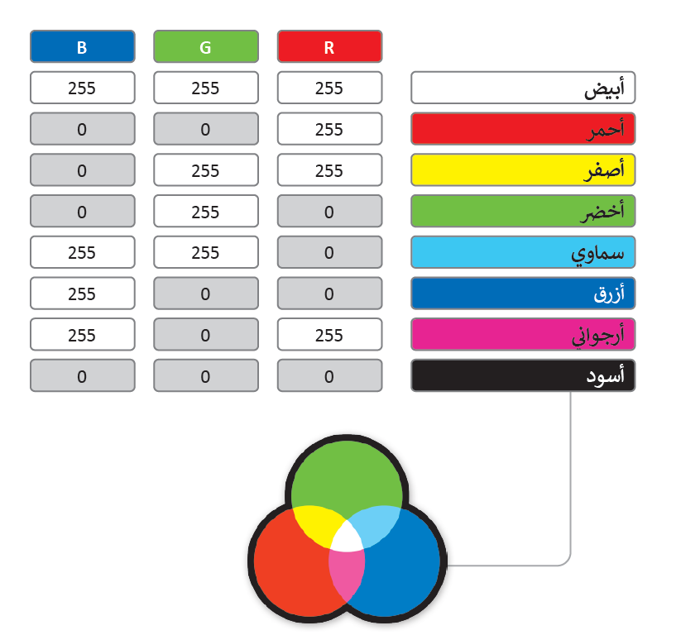
عرض محتوى الكتاب
تمثيل الصور:
يتعامل الحاسب مع الصور من خلال نظام الألوان حيث يكون تمثيل لون كل بكسل داخل الصورة بطرق عديدة، ويُعد استخدام نظام (أحمر، أخضر، أزرق) (RGB) الطريقة الأكثر شيوعًا. في هذا النظام يُعبَّر عن كل لون بمزيج من هذه الألوان الأساسية الثلاثة، وهكذا يجري تخزين 3 قيم لكل بكسل في الصورة واحدة لكل لون تتراوح قيمة كل منها بين 0 و 255 وتدل على تدرج كل لون.
يُعد الفيديو الرقمي من أكثر البيانات تعقيدًا ليتم تمثيله ، ولكن بشكل عام فإنه يمكن النظر للفيديو بوصفه سلسلة من الصور المحفوظة على شكل بياناتٍ ثنائية يجري تشغيلها صورة تلو الأخرى. يكون استخدام تقنية ضغط الصور لتقليل المساحة المطلوبة لحفظها وزيادة سرعة معالجتها.
16
صفحة الكتاب :

Slide 39
مهارة التفكير
60
50
40
30
20
10
0
كيف تتشكل الصور داخل الأجهزة التقنية؟

Slide 40
النشاط
الصفي
اختر الإجابة الصحيحة
1- نظام يتضمن قائمة من الأحرف يجري تحويلها إلى النظام الثنائي، هو:
نظام الترميز
أ
النظام الثنائي
ب
النظام العشري
ج

Slide 41
النشاط
الصفي
اختر الإجابة الصحيحة
2- أول 32 رمزًا في نظام ترميز أسكي، يتم حجزها لأغراض خاصة، مثل:
تمثيل علامة التعجب (!)
أ
تمثيل مفتاح Enter
ب
تمثيل رمز #
ج

Slide 42
النشاط
الصفي
اختر الإجابة الصحيحة
3- الألوان الأساسية الثلاثة في نظام RGB، هي:
أحمر، أخضر، أزرق
أ
أحمر، أخضر، أسود
ب
أحمر، أرجواني، أسود
ج

Slide 43
النشاط
الصفي
اختر الإجابة الصحيحة
4- في نظام RGB يجري تخزين 3 قيم لكل بكسل في الصور، واحدة لكل لون، تتراوح قيمتها بين:
0 و 1024
أ
0 و 255
ب
0 و 100
ج

Slide 44
ماذا تعلمنا خلال الدرس ؟
ما المقصود بنظام آسكي (ASCII)؟
1
كيف تمثل البيانات في أنظمة الترميز المختلفة؟
2
ما كيفية تمثيل الصور؟
3

Slide 45
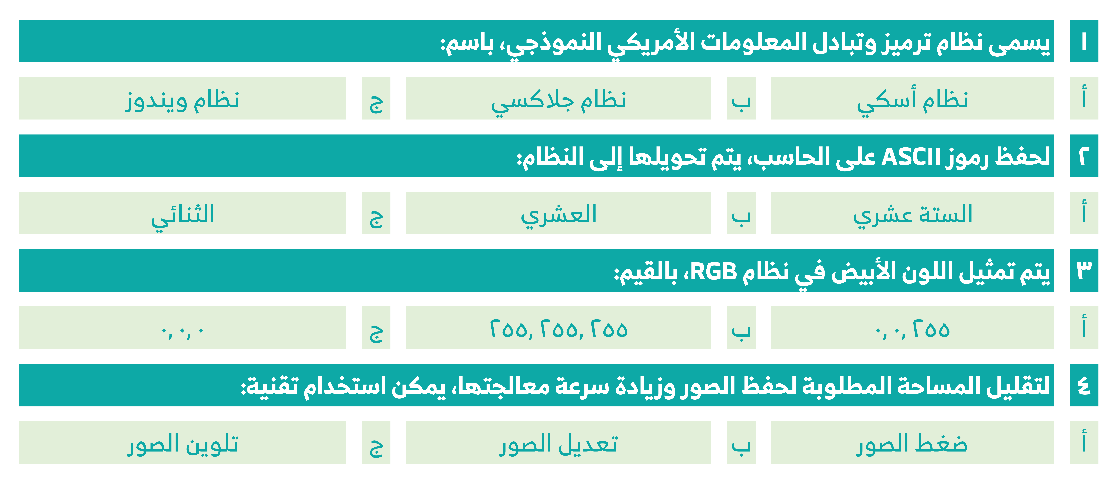
الواجب المنزلي
للمجموعة

Slide 46
ختام الحصة الثانية

Slide 47
بيانات الدرس
صفحات الكتاب
عدد الحصص
عنوان الدرس
رقم الدرس
الحصة الثالثة
من صفحة: 16
إلى صفحة: 18
ثلاث حصص
الدرس الأول
تمثيل البيانات

Slide 48
الواجب المنزلي
للمجموعة
اختر الإجابة الصحيحة
1- يسمى نظام ترميز وتبادل المعلومات الأمريكي النموذجي، باسم:
نظام أسكي
أ
نظام جلاكسي
ب
نظام ويندوز
ج

Slide 49
الواجب المنزلي
للمجموعة
اختر الإجابة الصحيحة
2- لحفظ رموز ASCII على الحاسب، يتم تحويلها إلى النظام:
الستة عشري
أ
العشري
ب
الثنائي
ج

Slide 50
الواجب المنزلي
للمجموعة
اختر الإجابة الصحيحة
3- يتم تمثيل اللون الأبيض في نظام RGB، بالقيم:
0, 0, 255
أ
255, 255, 255
ب
0, 0, 0
ج

Slide 51
الواجب المنزلي
للمجموعة
اختر الإجابة الصحيحة
4- لتقليل المساحة المطلوبة لحفظ الصور وزيادة سرعة معالجتها، يمكن استخدام تقنية:
ضغط الصور
أ
تعديل الصور
ب
تلوين الصور
ج

Slide 52
الإستراتيجيات
المناقشة والحوار
التعلم التعاوني
الفصل المقلوب
الجدول الذاتي KWLH
الدقيقة الواحدة

Slide 53

النشاط
الإثرائي

Slide 54
مفردات الدرس
الجبر المنطقي
البوابات المنطقية
الترانزستورات
الدارات المتكاملة

Slide 55
ماذا سنتعلم ؟
الترانزستورات.
البوابات المنطقية.
الدارات المتكاملة.
تمييز بين البوابات المنطقية.

Slide 56
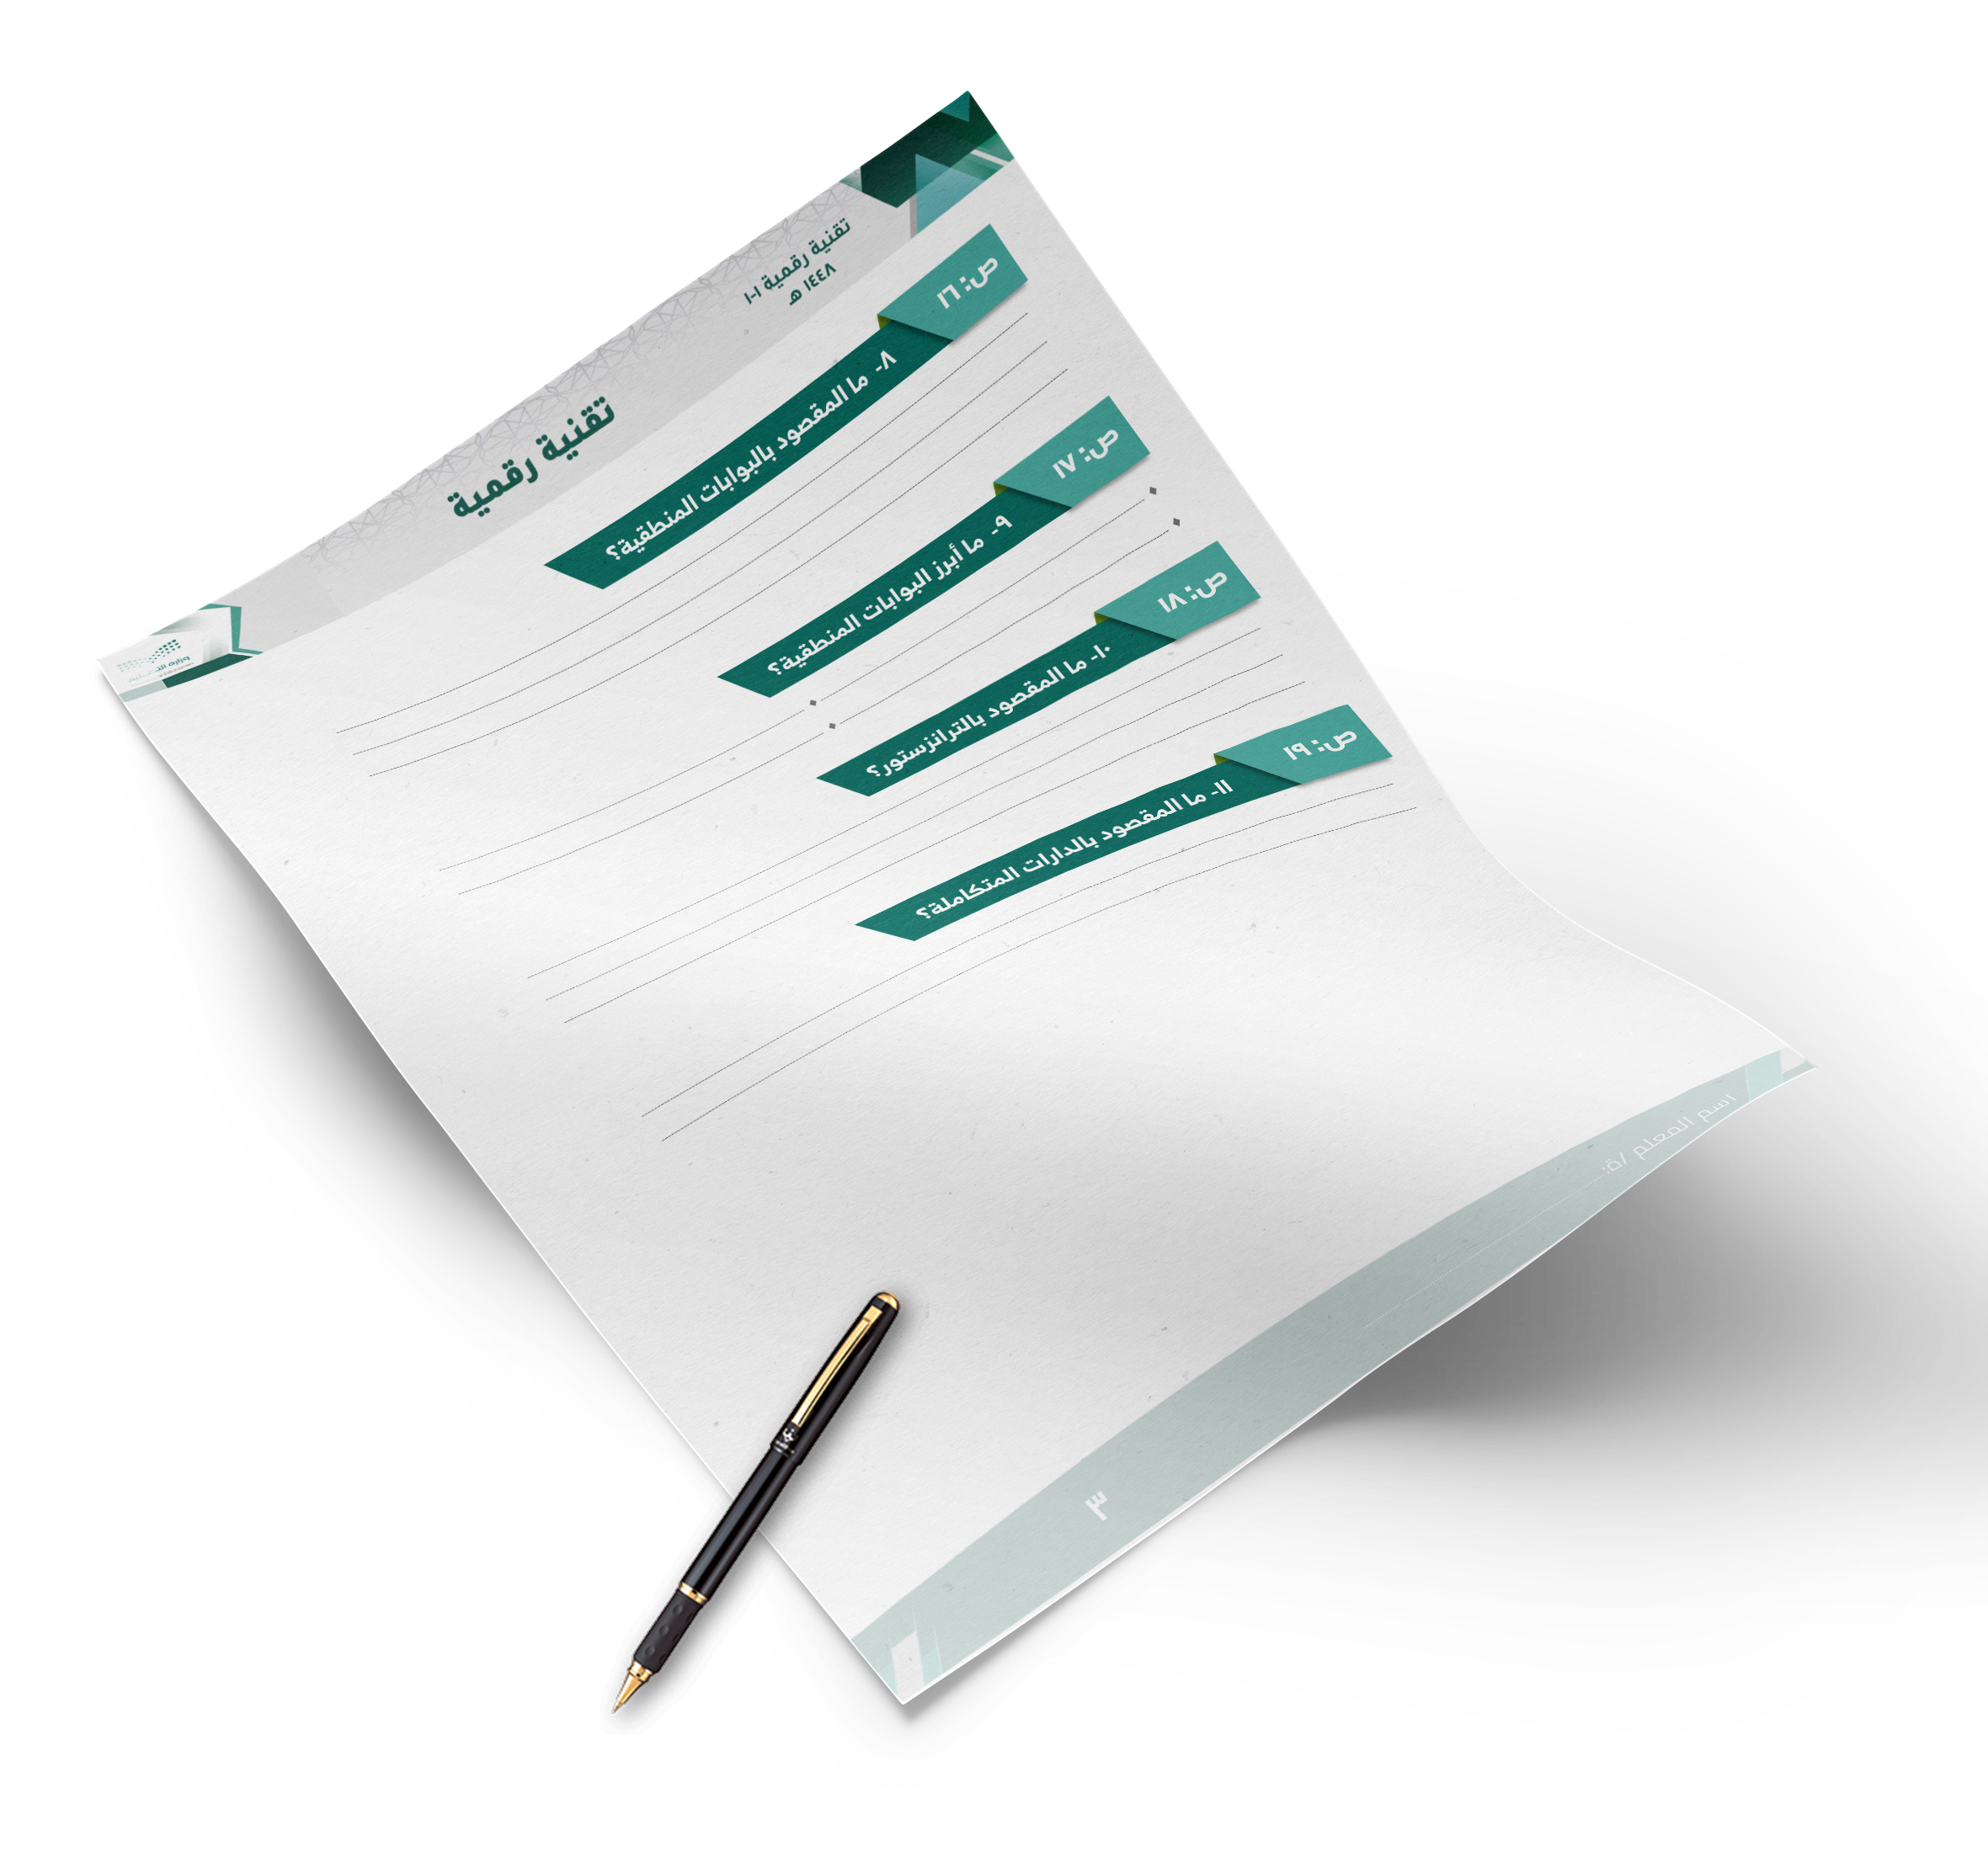
ورقة العمل

Slide 57
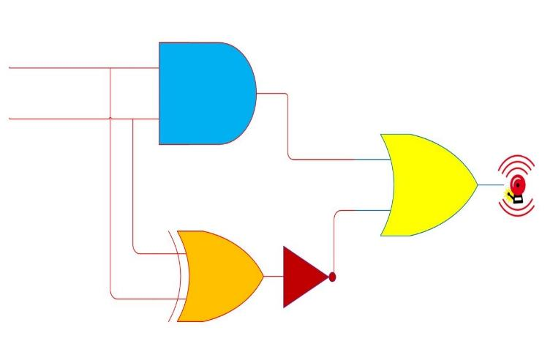
عرض محتوى الكتاب
الجبر المنطقي والبوابات المنطقية:
هي دائرة إلكترونية تستقبل قيمة مدخلة واحدة أو أكثر وتنتج قيمة واحدة ، وترتبط كل بوابة منطقية بجدول يسمى جدول الحقيقة ‏يُظهِر جميع الاحتمالات للقيم الداخلة وما يقابلها من قيم خارجة لكل بوابة منطقية. ‏‏
16
صفحة الكتاب :

Slide 58
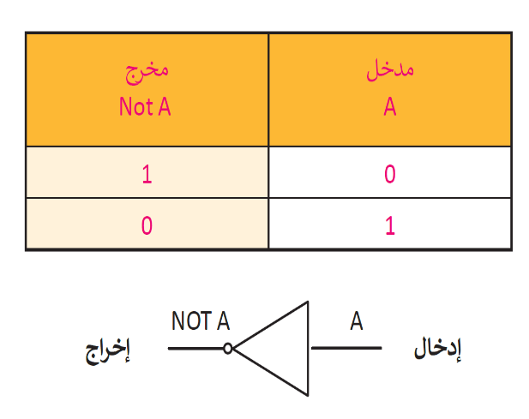
عرض محتوى الكتاب
الجبر المنطقي والبوابات المنطقية:
بوابة النفي المنطقي NOT:
بوابة النفي المنطقي NOT تستقبل قيمة واحدة كمدخل وتُنتج قيمة واحدة كمخرج، وتقوم بعكس المدخل، فإذا كان المدخل 0 فالمخرج 1، أما إذا كان المدخل 1 فالمخرج 0.
17
صفحة الكتاب :

Slide 59
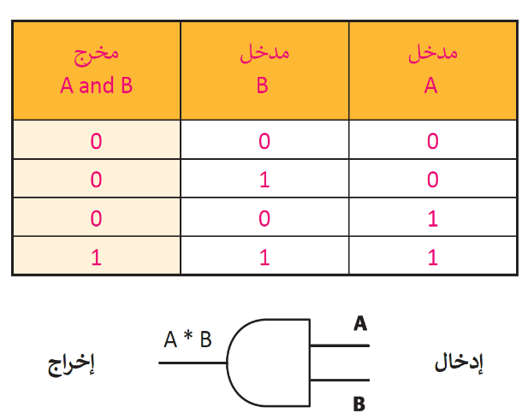
عرض محتوى الكتاب
الجبر المنطقي والبوابات المنطقية:
بوابة الضرب المنطقي AND :
بوابة الضرب المنطقي AND تستقبل قيمتين كمدخل، وبناءً عليهما يُحدد المُخرج، فإذا كان كلاهما 1 فسيكون المخرج 1، أما إذا كان غير ذلك فإن المخرج 0.
17
صفحة الكتاب :

Slide 60
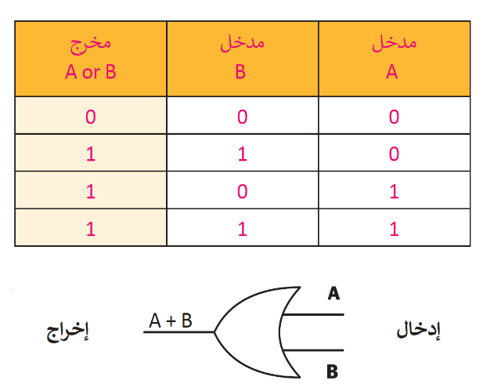
عرض محتوى الكتاب
الجبر المنطقي والبوابات المنطقية:
بوابة الجمع المنطقي OR :
بوابة الجمع المنطقي ORوهي مثل بوابة الضرب المنطقي تستقبل قيمتين كمدخل. إذا كان كلاهما 0، فإن المُخرج 0ما عدا ذلك فإن المخرج يكون 1.
17
صفحة الكتاب :

Slide 61
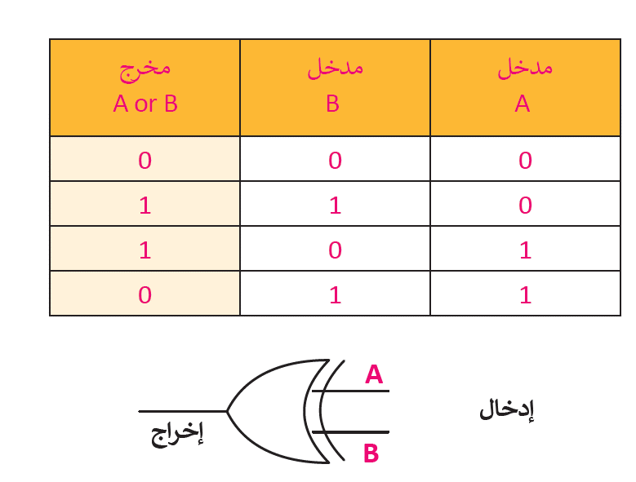
عرض محتوى الكتاب
الجبر المنطقي والبوابات المنطقية:
بوابة الاختيار المقصورXOR :
إن بوابة الاختيار المقصور XOR (تسمى أيضًا بوابة Orالحصرية) مخرجها هو 0 إذا كان كلا المدخلين متماثلين، و 1 إذا كانا مختلفين.
17
صفحة الكتاب :

Slide 62
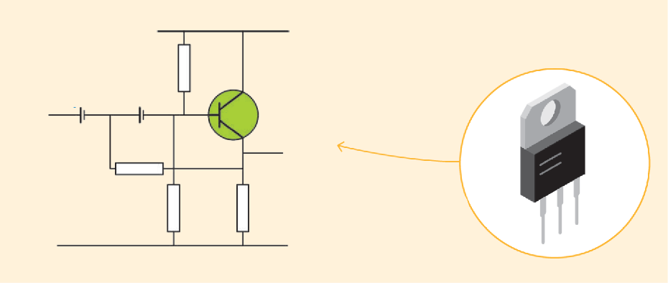
عرض محتوى الكتاب
الترانزستورات:
تصنع البوابة المنطقية من ترانزستور واحد أو أكثر.
الترانزستور هو عنصر إلكتروني يعمل بناءً على مستوى إشارة الجهد الداخل إليه، فيعمل إما موصلًا للتيار الكهربائي أو كمقاومة تمنع مرور التيار الكهربائي.
تستخدم البوابات في جميع مكونات الحاسب بدءًا من ذاكرة الوصول العشوائي إلى ذاكرة الفلاش الخارجية المحمولة.
تَستخدم هذه الذاكرة مزيجًا من البوابات تسمح بالمحافظة على حالتها من أجل حفظ البيانات بشكل دائم دون الحاجة لوجود الطاقة الكهربائية لتبقيها محفوظة بعد إزالتها من الحاسب.
2
3
4
1
03 مكثف.
01 ترانزستور.
04 المقاومة.
02 ترانزستور.
18
صفحة الكتاب :

Slide 63
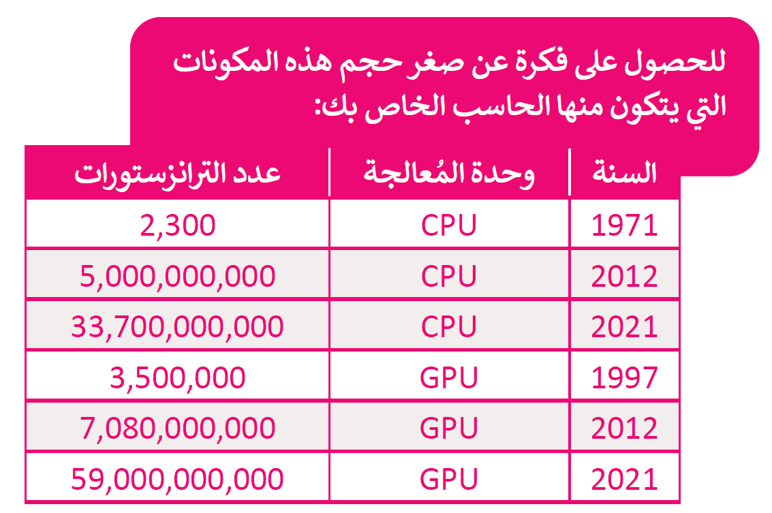
عرض محتوى الكتاب
الدارات المتكاملة:
بدمج عدة بوابات معًا وبإضافة بعض العناصر الإلكترونية مثل المقاومات والمُكثّفات يمكنك إنشاء دارات إلكترونية تسمح بتوصيل العديد من المداخل والمخارج. الدارة المتكاملة (تسمى أيضًا رُقاقة أو شريحة) هي مجموعة من العناصر الإلكترونية المتكاملة المُركبة معًا. لقد أحدثت الدارات المتكاملة أو الرقائق الصغيرة ثورة في عالم التقنية والإلكترونيات بسبب صغر حجمها، والطاقة القليلة التي تستهلكها، وقدرتها العالية على تنفيذ مهام معقدة بسرعة هائلة جدًا.
وحدة المعالجة المركزية تشغل وظائف المعالجة الرئيسة للحاسب وتدير مهمة واحدة في كل مرة. وحدة معالجة الرسومات تستخدم أساسا لمعالجة الصور، وتدير العديد من المهام المختلفة في وقت واحد (تعدد المهام).
19
صفحة الكتاب :

Slide 64
مهارة التفكير
60
50
40
30
20
10
0
ما الفرق بين بوابة الضرب المنطقي(and) وبوابة الجمع المنطقي(or)؟

Slide 65
النشاط
الصفي
اختر الإجابة الصحيحة
1- دائرة إلكترونية تستقبل قيمة مدخلة أو أكثر وتنتج قيمة واحدة، هي:
الترانزستور
أ
البوابة المنطقية
ب
الدارة المتكاملة
ج

Slide 66
النشاط
الصفي
اختر الإجابة الصحيحة
2- بوابة منطقية تستقبل قيمة واحدة كمدخل وتنتج قيمة واحدة كمخرج، وتقوم بعكس المدخل، هي:
بوابة الضرب المنطقي
أ
بوابة الجمع المنطقي
ب
بوابة النفي المنطقي
ج

Slide 67
النشاط
الصفي
اختر الإجابة الصحيحة
3- بوابة منطقية يكون مخرجها هو 0 إذا كان كلا المدخلين متماثلين، و1 إذا كانا مختلفين، هي:
بوابة الاختيار المقصور
أ
بوابة الضرب المنطقي
ب
بوابة النفي المنطقي
ج

Slide 68
النشاط
الصفي
اختر الإجابة الصحيحة
4- مجموعة من العناصر الإلكترونية المتكاملة المركبة معًا، وتسمى أيضًا رقاقة أو شريحة، هي:
الترانزستور
أ
البوابة المنطقية
ب
الدارة المتكاملة
ج

Slide 69
ماذا تعلمنا خلال الدرس ؟
ما المقصود بالبوابات المنطقية؟
1
ما أبرز البوابات المنطقية؟
2
ما المقصود بالترانزستور؟
3
ما المقصود بالدارات المتكاملة؟
4

Slide 70
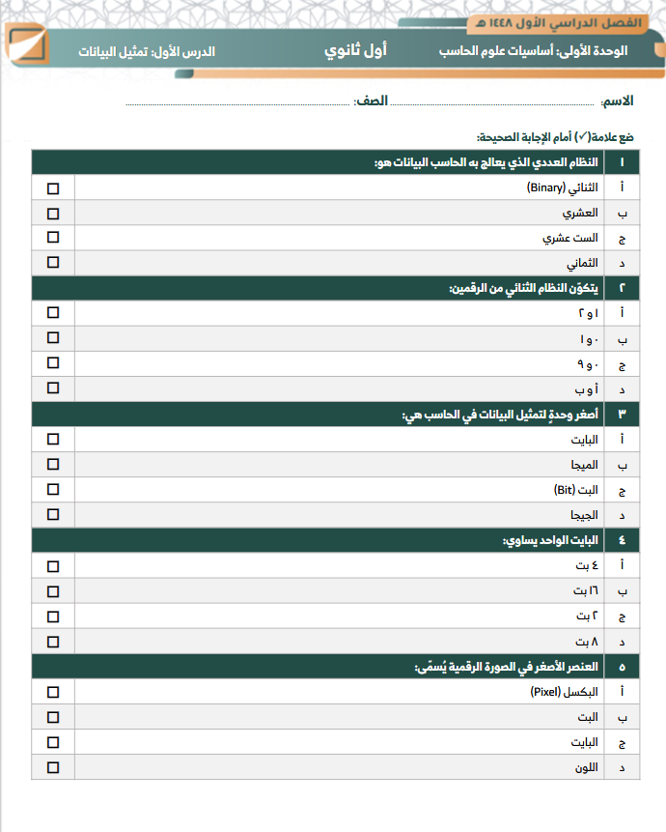
الواجب المنزلي
للمجموعة
التقويم النهائي

Slide 71
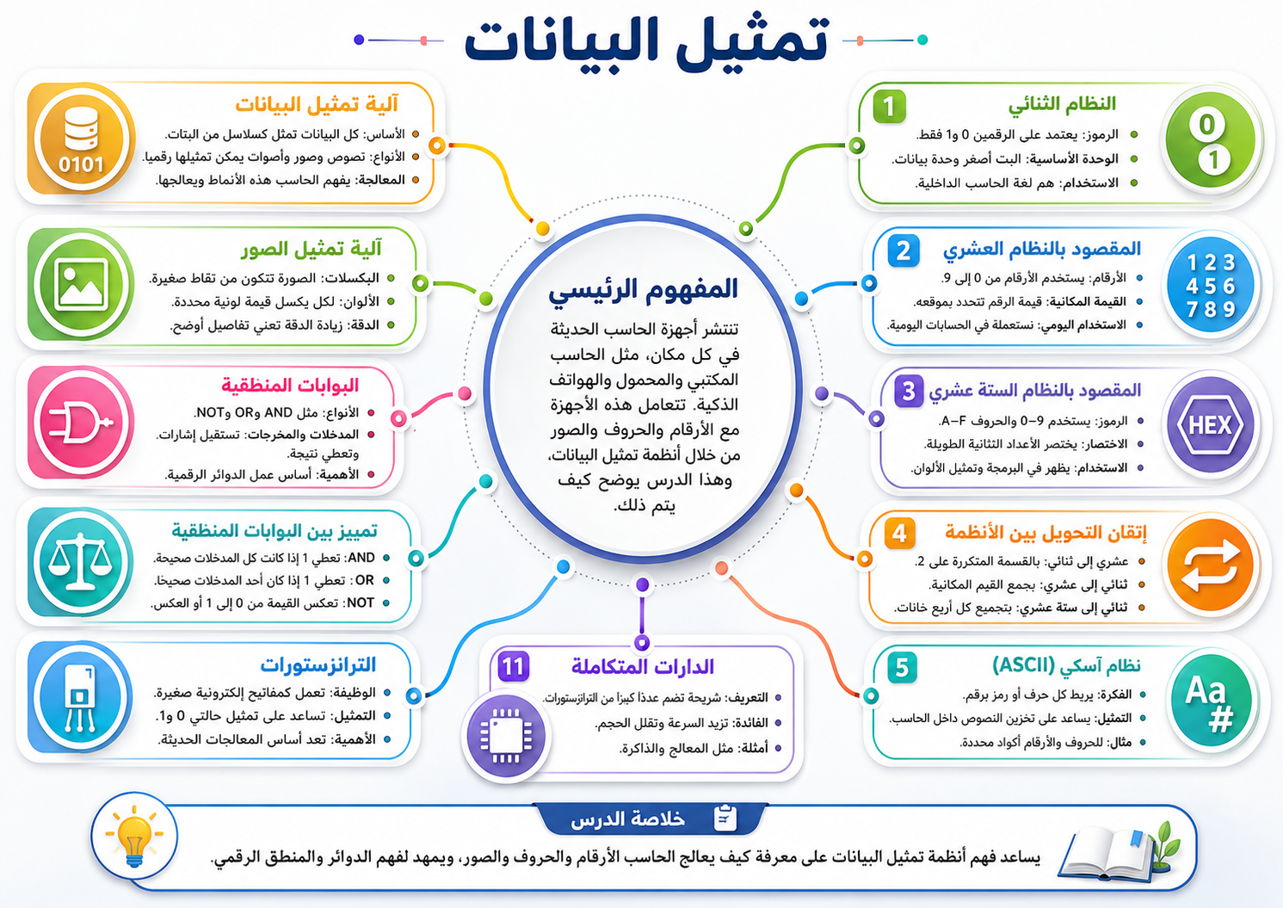
خريطة
مفاهيم

Slide 72
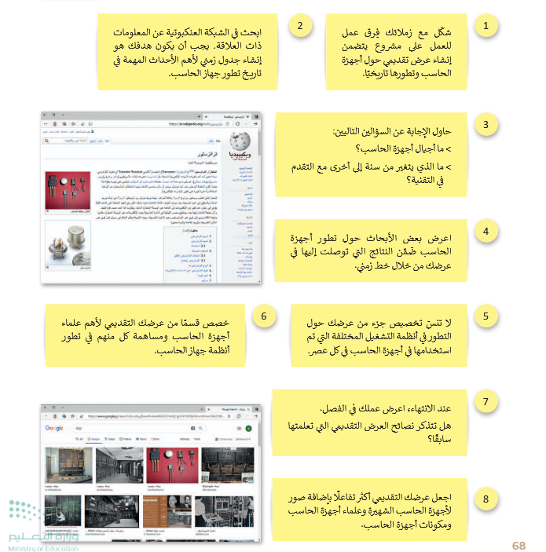
مشروع الوحدة
الأولى
صفحة رقم 68
الطرح والمناقشة
تعريف الطلبة بالمشروع وخطواته.
عرض فكرة المشروع وأهدافه المرتبطة بالوحدة.
توضيح خطوات التنفيذ ومعايير التقييم.
تقسيم الطلبة إلى مجموعات أو تكليف فردي
تحديد زمن التنفيذ وجدول المتابعة وموعد التسليم.

Slide 73



همسات

Slide 74
من خلال عنوان الدرس
تمثيل البيانات
نقوم بتعبئة الخانتين على اليسار
كيف أتعلم المزيد ؟
ماذا تعلمت ؟
ماذا أريد أن أعرف ؟
ماذا أعرف ؟

Slide 75
ختام الدرس

